Slide 2
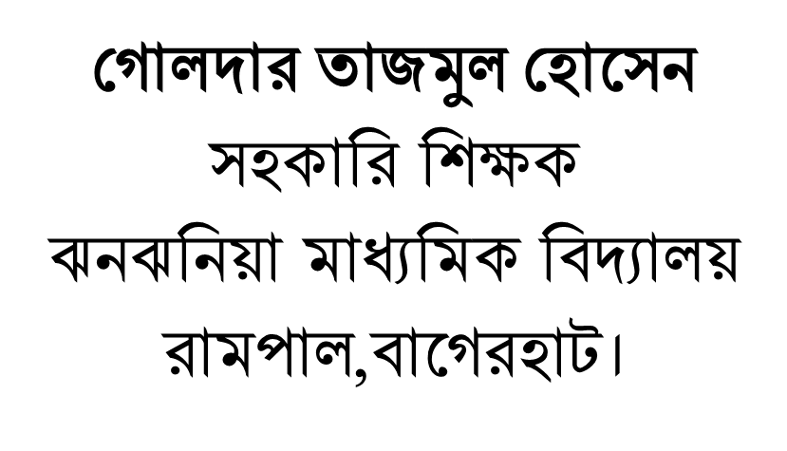

Slide 3
বিষয়ঃ বাংলাদেশের ইতিহাস ও বিশ্ব সভ্যতা
শ্রেণিঃনবম ও দশম
অধ্যায়ঃ ৭ম (মধ্যযুগের বাংলার সামাজিক,অর্থনৈতিক ও সাংস্কৃতিক ইতিহাস)
সময়ঃ ৫০ মিনিট

Slide 4
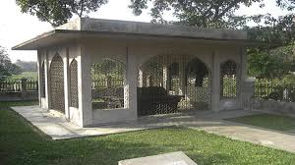
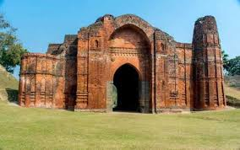
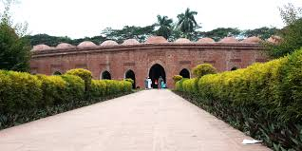
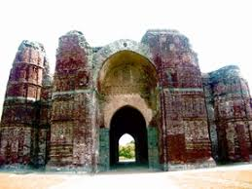
এসো আমরা কিছু ছবি দেখি এবং চিন্তা করে বলি
মধ্যযুগের
এই ছবি গুলো কোন যুগের?

Slide 5
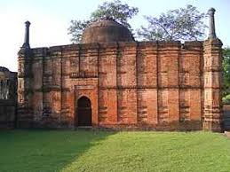
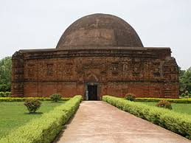
স্থাপত্য ও চিত্রকলা
মধ্যযুগের এ নিদর্শন গুলোকে কী বলা হয়?

Slide 6
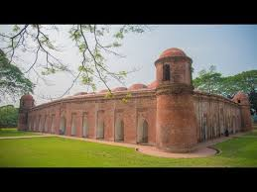
আজকের পাঠের বিষয়
স্থাপত্য ও চিত্রকলা

Slide 7
শিখনফল
মধ্যযুগে বাংলার সুলতান ও মুঘল শাসকগনের অবদান ব্যাখ্যা করতে পারবে।
মধ্যযুগে বাংলায় স্থাপত্য ও চিত্রকলা বিকাশে সুলতান ও মুঘল শাসকগনের অবদান মূল্যায়ন করতে পারবে।

Slide 8
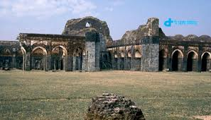
এটি কিসের ছবি?
১৩৬৯ খ্রিস্টাব্দে সুলতান সিকান্দার শাহ “আদিনা মসজিদ নির্মান করেন
মসজিদের উত্তর পাশে সেকেন্দার শাহের কবর নির্মত।
আদিনা মসজিদের ছবি

Slide 9
এটি কিসের ছবি?
ঢাকা থেকে ১৫ মাইল দূরে সোনারগাঁয়ে অবস্থিত
কবরের অতি নিকটে পাঁচটি দরগা ও পাঁচটি মসজিদ আছ । যা পাঁচ পিরের দরগা নামে পরিচিত
এটি স্থাপত্য কলার একটি সুন্দর নিদর্শন
গিয়াসউদ্দিন আজম শাহের সমাধি

Slide 10
সুলতান জালালউদ্দিন এটি নির্মান করেন
নির্মন কাল ১৪১৮-১৪২৩ খ্রিষ্টাব্দে
তখন কার দিনে এক লাখ টাকা ব্যয়ে এটি নির্মান করা হয় বলে একে “এক লাখি” মসজিদ নামে পরিচিত
এক লাখি মসজিদের ছবি

Slide 11
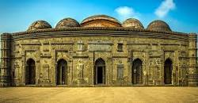
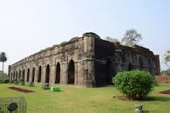
এটি কিসের ছবি?
এর আরেক নাম-বারদুয়ারি মসজিদ
এতে বৃহৎ বারটি দরজা আছে
সোনালি রংঙের গিলটি করা কারুকার্য
হোসেন শাহ এ মসজিদ নির্মান করেন
১৫২৭ খ্রিঃ নসরত শাহ এর নির্মন কাজ শেষ করেন
বড় সোনা মসজিদের ছবি

Slide 12
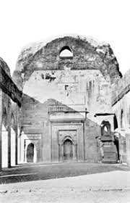
একক কাজ
একটি কবর
এক লাখী মসজিদ আসলে কী?
বারদুয়ারি মসজিদ
বড় সোনা মসজিদের আরেক নাম কী?
সুলতান সিকান্দার শাহ্‌
আদিনা মসজিদ কে নির্মান করেন?

Slide 13
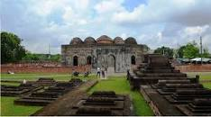
বর্তমান ফিরোজাবাদ গ্রামে এটি নির্মিত হয়েছিল।
আলাউদ্দিন হুসেন শাহের আমলে জৈনক ওয়ালি মুহম্মদ এটি নির্মান করেন
ছোট সোনা মসজিদ

Slide 14
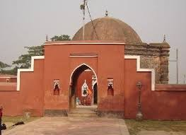
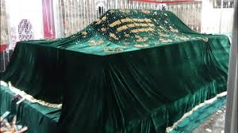
এটি বাগেরহাট জেলায় অবস্থিত
তিনি ১৪৫৯খ্রিঃ মৃত্যু বরন করেন
তিনি সুলতান নাসিরউদ্দিন ইলিয়াসের সমসাময়িক ছিলেন
খান জাহান আলীর সমাধি

Slide 15
এর গম্বুজ সংখ্যা ষাটটি নয়,সাতাত্তরটি
পনেরো শতকে মাঝামাঝি সময়ে এটি নির্মিত
তুর্কি সেনাপতি ও ইসলামের একনিষ্ট সাধক উলুখ খান জাহান এ মসজিদ নির্মান করেন
স্থাপত্য কর্মটি জাতিসংঘের ইউনেস্কো কতৃক বিশ্বসভ্যতার নিদর্শন হিয়াবে স্বীকৃত হয়েছে
ষাটগম্বুজ মসজিদের ছবি

Slide 16
এটি গৌড়ে অবস্থিত
মহানবির পদচিহ্নের প্রতি সম্মান প্রদর্শনের জন্য এ ভবনটি নির্মিত হয়
১৫৩১খ্রিঃ নসরত শাহ এটি নির্মান করেন
কদম রসুল

Slide 17
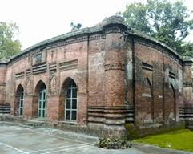
ঢাকা জেলার রামপালে অবস্থিত
১৪৮৩ খ্রিঃ মালিক কাফুর ফতেহ শাহের রাজত্ব কালে এটি নির্মিত
বাবা আদমের মসজিদ

Slide 18
এটি নির্মান করেন?
রুকনউদ্দিন বরবক শাহ
দাখিল দরওয়াজা

Slide 19
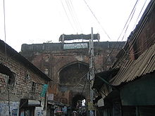
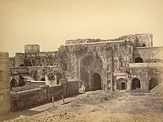
শাহ সুজা এটি নির্মান করেন
এটি বুড়িগঙ্গা নদীর তীরে অবস্থিত
বড় কাটরা

Slide 20
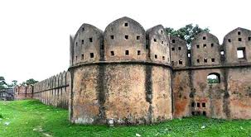
এটি নারায়গঞ্জ জেলার শীতলক্ষ্যা নদীর তীরে অবস্থিত
সুবাদার মিরজুমলা (১৬৬০-১৬৬৩ খ্রিঃ) এটি নির্মান করেন
মগ ও পর্তুগিজ জলদস্যুদের আক্রমন প্রতিহত করার জন্য এটি নির্মান করেন
হাজিগঞ্জ দুর্গ (খিজিরপুর দুর্গ)

Slide 21
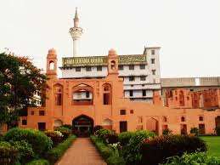
সুবাদার শাহজাদা আজম এটি নির্মান করেন
লালবাগের শাহি মসজিদ

Slide 22
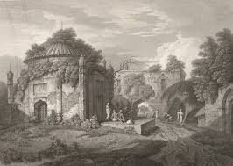
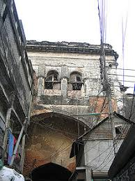
শায়েস্তা খান ১৬৬৩ খ্রিঃ এটি নির্মান করেন
বড় কাটরা থেকে ২০০ গজ দূরে অবস্থিত
ছোট কাটরা

Slide 23
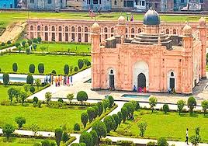
১৬৯০ খ্রিঃ ইব্রাহিম খানের শাসনামলে তৈরি
লালবাগের কেল্লা

Slide 24
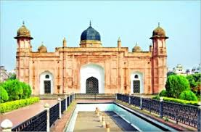
বিবি
পরির
সমাধি
সৌধ

Slide 25
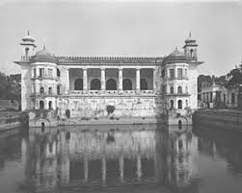
১৬৭৬ খ্রিঃ শায়েস্তা খান হোসনী দালান নির্মান করেন
হোসনী দালান

Slide 26
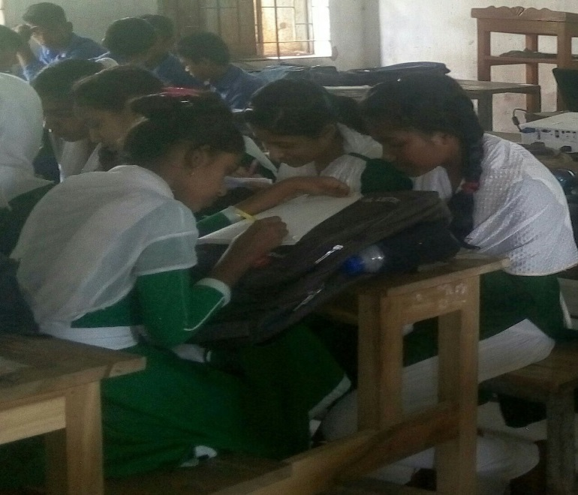
দলীয় কাজ
মধ্যুযুগের স্থাপত্য ও চিত্রকলা গুলোর নাম লিখ

Slide 27
মূল্যায়ন
আদিনা মসজিদ কোথায় আবস্থিত?
একলাখী মসজিদ কে নির্মান করেন?
বড় সোনা মসজিদ কে নির্মান করেন?
ষাট গম্বুজ মসজিদ কে নির্মান করেন?
বড় কাটরা কোথায় অবস্থিত?
খান জাহান আলীর সমাধি কোথায়?
হোসনী দালান কে নির্মান?

Slide 28
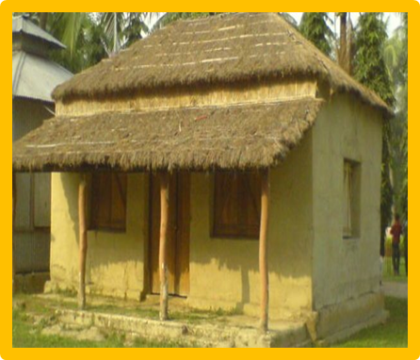
বাড়ির কাজ
৮৭ পৃষ্ঠা- ৯১ পৃষ্ঠা পড়ে আসবে

